Slide 1
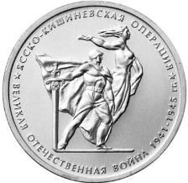
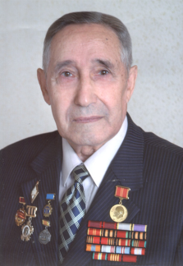
Ясско-Кишинёвская операция
глазами чувашского солдата
М.П. Прохорова
Работа Игнатьевой Марии, ученицы 8 класса
МБОУ «Красноармейская СОШ»
Руководитель: Илларионова Л.Ю. учитель истории МБОУ «Красноармейская СОШ»

Slide 2

Жизненный и боевой путь
уроженца
Красноармейского района
М.П. Прохорова

Slide 3
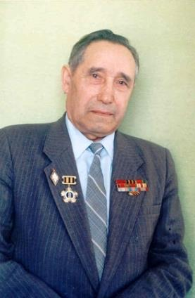
Прохоров Михаил Прохорович
(02.09.1924 - 30.09.2016)
Родился 2 сентября 1924 г. в д. Шимар-Досаево Цивильского уезда Чувашской автономной области (ныне д. Досаево Красноармейского района Чувашской Республики).
В 1941 г. окончил Красноармейскую среднюю школу.
Участник Великой Отечественной войны (командир огневого взвода, взводов боепитания и управления артиллерийского дивизиона с 1943 по 1945 года).
В августе 1942 г. призван в ряды Рабоче-Крестьянской Красной Армии.
В 1943 г. окончил 2-е Томское артиллерийское училище.

Slide 4
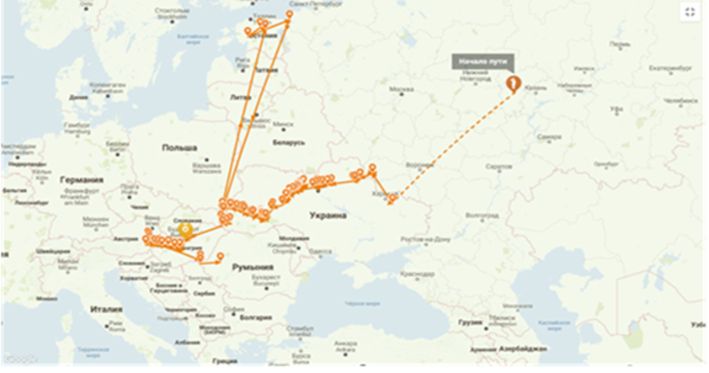
Прохоров Михаил Прохорович
В августе 1943 г. в качестве командира артиллерийского взвода дивизионной артиллерии принимал участие в боях на Степном фронте под г. Красноград Харьковской области.
Воевал в составе 2-го и 3-го Украинских фронтов. Освобождал Украину, Молдавию, Румынию, Венгрию. День Победы встретил в Австрии.

Slide 5
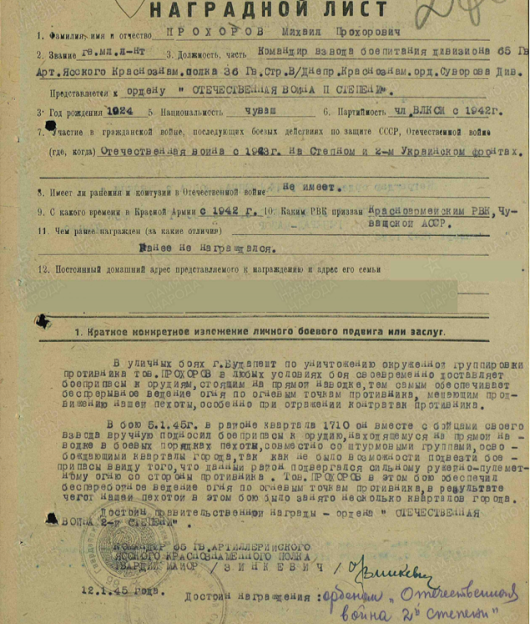
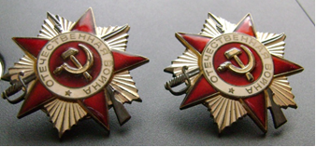
Прохоров Михаил Прохорович
Уволен в запас 30 июня 1947 г.
Награжден двумя орденами Отечественной войны II степени, медалями «За боевые заслуги», «За взятие Будапешта», «За победу над Германией», «За трудовое отличие», «За доблестный труд и многими юбилейными медалями.

Slide 6
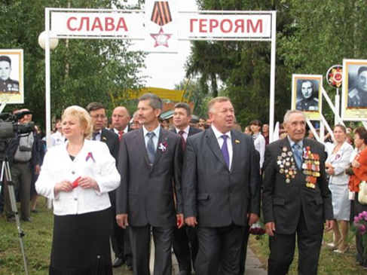
Прохоров Михаил Прохорович
По инициативе Прохорова в Парке Победы с. Красноармейское заложена «Аллея Славы».

Slide 7
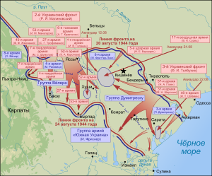
Ясско-Кишиневская операция
(20 по 29 августа 1944г.)
глазами участника М.П. Прохорова

Slide 8
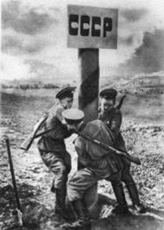
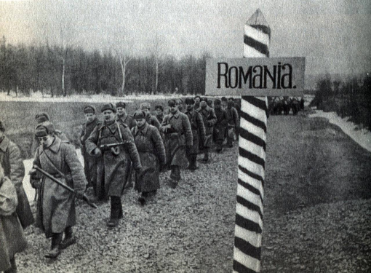
Выход к границе СССР
Именно войска 1 и 2 Украинского фронтов, где он воевал, первыми вышли к государственной границе СССР на границе с Румынией к реке Прут 26 марта 1944г.
«Это была радость для всех. В честь этого в Москве был дан большой салют».

Slide 9
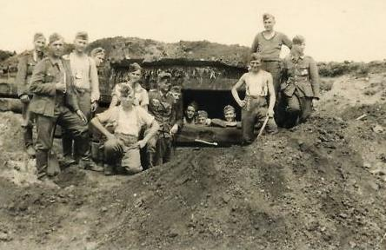
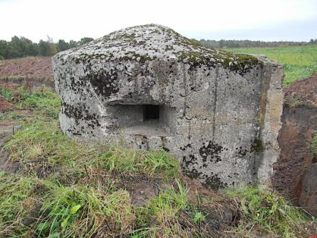
Трудности при проведении операции
Румыно-немецкие войска были хорошо подготовлены к обороне и в течение апреля - августа 1944г. оказывали упорное сопротивление. Прохоров пишет, что «впереди у немцев – хорошо укреплённая оборонительная линия».
Михаил Прохорович отмечает, что немцы «под землёй сделали бетонные Доты: толщина стен - 1м, крыш - 1,5м. Их не пробьёшь любыми снарядами. Поэтому немцы легко встречали наши танки огнём. Кроме этого, фашисты установили противотанковые и противопехотные мины, натянули колючую проволоку. Таких укреплённых линий здесь было 3, глубина - 70-80 км».

Slide 10
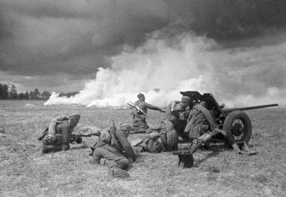
Вынужденное отступление
Советским войскам не раз приходилось отступать: «25 апреля 1944г. немцы начали наступление, без конца стреляют в нас из пушек и миномётов. Идут танки, сзади них – автоматчики. Наши войска отступили на 2-3 км. Наш полк потерял 6 пушек».
Отходя, пришлось оставить более 150 ящиков снарядов по 5 штук в каждом (вес ящика со снарядами – 60 кг). В течение 2 ночей, несмотря на страшный дождь с грозой и грязь, 5 солдат во главе с ним ползком таскали и вынесли все снаряды. Днём им пришлось отсидеться в поле под вражеским обстрелом, чтобы ночью продолжить свою работу. К рассвету, не евшие 2 суток солдаты, свою задачу выполнили и «командир дивизиона капитан Митрохин объявил нам благодарность».

Slide 11
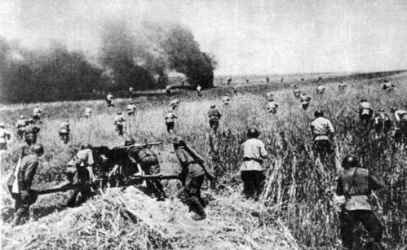
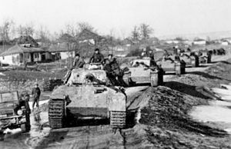
Подготовка операции
В течение нескольких месяцев весной-летом 1944г. советские войска провели тщательную подготовку для штурма немецкой оборонительной линии в Румынии: «привезли запасы снарядов, мин, патронов, танков, автомашин, горючего. Везде видны большие грядущие изменения на фронте. Мы устали сидеть в обороне, ждали только приказа к наступлению».
Прохоров отмечает, что «у наших войск здесь на каждом километре более 240 миномётов, в 6 раз больше танков и САУ».
18 августа дивизия Прохорова заняла позиции в 20 км от города Яссы. «Мы перевезли туда и все снаряды, работали и днём, и ночью».

Slide 12
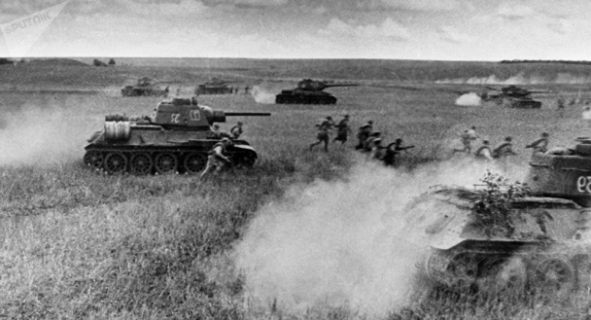
Ход операции
Ясско-Кишинёвская операция началась 20 августа 1944г. с мощной артиллерийской и авиационной атаки немецких позиций: «Везде слышны артиллерийские залпы. Наши реактивные миномёты и «Катюши стреляют без остановки. Над головой пролетают советские самолёты и сбрасывают бомбы на немцев. За короткое время от взрыва снарядов пыль поднялась до небес. Кажется, что земля и небо соединились. Среди бела дня стало темно. Под ногами земля трясётся. Весь фронт тронулся с места. До этого я видел что-то подобное, но увиденное здесь было во много раз мощнее».

Slide 13
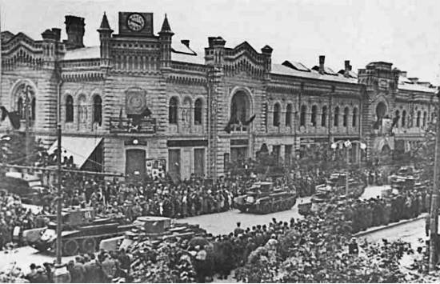
Ход операции
Благодаря мощному наступлению, немцы начали отступать, и уже 21 августа советские войска заняли города Яссы и Тыргу Фрумос.
«Мощными боями мы продвинулись первый день на 16, во 2 день – на 40 км. Немцы не смогли нас остановить». «За эти дни немцы потеряли половину солдат, связь между частями. Исчезла дисциплина, началась паника».
За выполнение задания Верхнеднепровская дивизия, где служил Прохоров, удостоилась звания «Ясская», а сам он, за добросовестное выполнение своих обязанностей, был награждён медалью «За боевые заслуги».

Slide 14
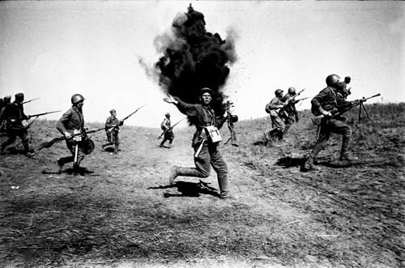
Причины победы в операции
Основными причинами победы советских войск в Ясско-Кишинёвской операции, и в войне в целом, автор мемуаров называет следующие: «Порядок, дисциплина, стратегия в нашей армии всегда стояли на высоком уровне. Каждый солдат и офицер интересы родной страны всегда ставил выше всего».

Slide 15
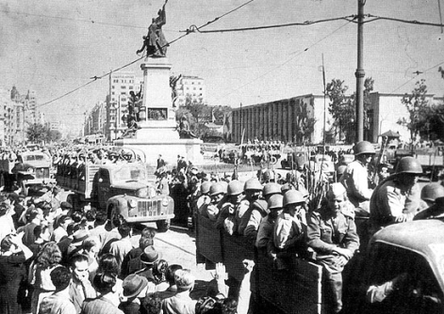
Итоги и значение операции
Ясско-Кишинёвская операция (20-29 августа 1944г. - одна из крупнейших операций Великой Отечественной войны.
Битва имеет огромное значение: «были разгромлены немецкие армии между Молдавией и Балканами. Для советской армии открылись пути для освобождения Болгарии, Югославии и Венгрии».
«Эта победа значительно изменила международную обстановку. Был свергнут фашистский режим диктатора Антонеску. Перестав быть союзником Германии, Румыния стала воевать на стороне СССР. Для нас это было некоторое облегчение».

Slide 16
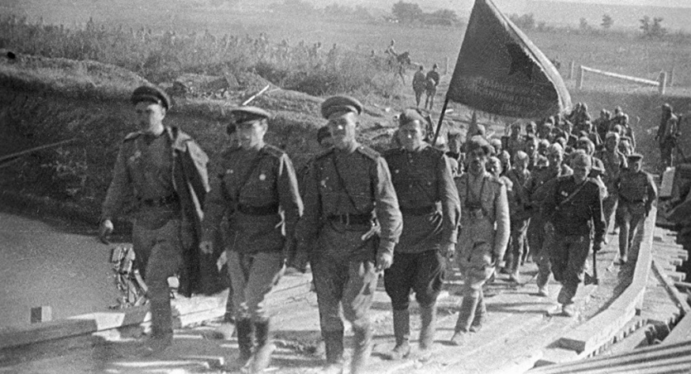
Отношение советских солдат
к населению
вражеских территорий

Slide 17
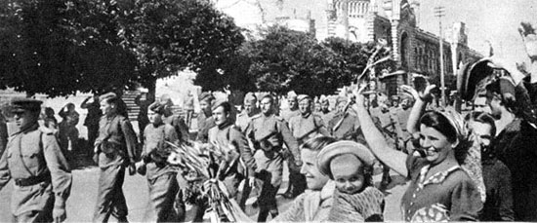
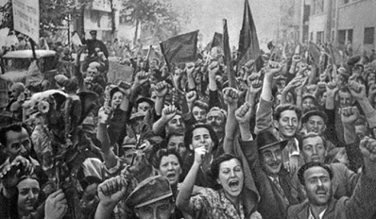
Изменение сознания советских солдат
Прохоров отмечает, в сознании воинов в течение войны закрепилась ненависть к врагам, в том числе и союзникам Германии: «Как и немцы, румынские солдаты громили и сжигали наши города и сёла, грабили, поэтому мы их тоже ненавидели».
Приближаясь к Румынии, советские солдаты говорили: «уничтожим их дома, сравняем с землёй». Но такого не произошло. Ещё до вступления на вражескую территорию, офицеры постоянно стали проводить беседы с солдатами: «если даже румынские солдаты сражаются против нас, но их бабушки и дедушки, женщины и дети не виноваты. Мирное население мы должны понять и поддержать. Мы не фашисты. Ведя себя прилично, мы должны привлечь на свою сторону мирное население». Наши взгляды полностью поменялись, хотя это было тяжело.

Slide 18
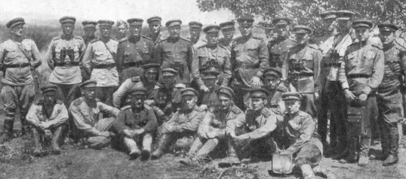
Русский солдат – враг или друг?
Фашисты провели широкую агитационную работу по созданию у местного населения образа русского воина как страшнейшего врага.
Прохоров вспоминает, что при посещении одного двора в поисках воды, увидев их, молодая девушка со страшными криками бросилась бежать. Из дома выбежал её дедушка, который, к счастью, немного знал русский язык – выучил во время плена в первой мировой войне. Он и рассказал, что немцы говорили про русских: «большевики рогатые, как сатана. Они насилуют молодых девушек, едят заживо маленьких детей». Прохорову пришлось долго убеждать в обратном: «Мы попросили девушку пощупать наши головы. Она долго сомневалась. Только после того, как нас пощупал дед, стеснительно потрогала наши головы и убедилась, что мы не рогатые. Потом долго над собой смеялась»

Slide 19
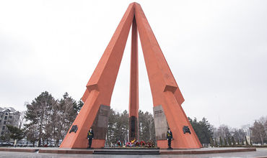

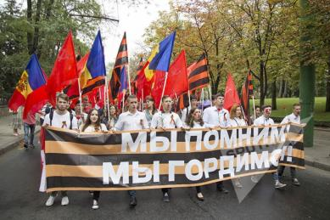
Выводы
Ветеран войны и труда Прохоров Михаил Прохорович оставил заметный след в истории Красноармейского района Чувашской Республики;
Прохоров М.П. достойно прошёл все испытания Великой Отечественной войны с 1942 по 1945гг: будучи командиром артиллерийского взвода, не раз проявлял доблесть и храбрость, за что был удостоен высоких наград;
Ясско-Кишинёвская операция (20 - 29 августа 1944г.) - одна из крупнейших операций Великой Отечественной войны. В результате была разгромлена крупная группировка немецко-румынских войск, освобождена Молдавия, выведена из строя Румыния;
Советские солдаты воевали только с вооружёнными врагами, а не с мирным населением.

